Slide 1
Git Version Control System
한국공학대학교
게임공학과
이택희

Slide 2
목차
Git 기초
Git 저장소 만들기
수정하고 저장소에 저장하기
파일 상태 확인하기
파일을 새로 추적하기
Modified 상태의 파일을 Stage 하기
Staged와 Unstaged 상태의 변경 내용을 보기
파일 삭제하기
파일 이름 변경하기
커밋 히스토리 조회하기

Slide 3
Git 기초

Slide 4
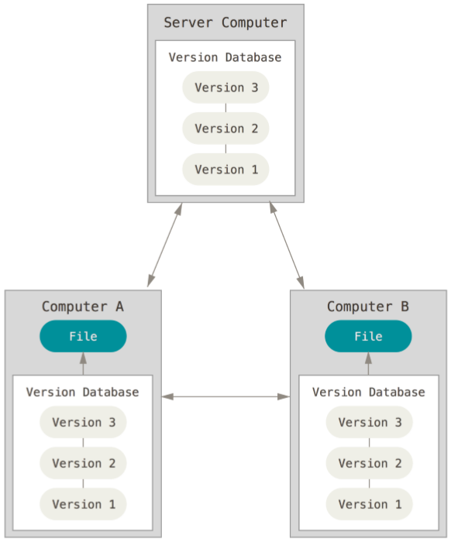
Git 기초
저장소 전부가 복제
문제 발생 시 복제물로 복구
최신 버전 끌어오는 것
모든 데이터 백업 의미

Slide 5
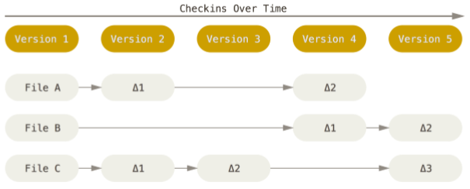
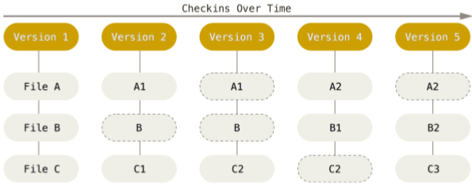
Git 기초
CVCS
파일 목록을 관리
Git VCS
파일 링크를 관리

Slide 6
Git 기초
대부분 로컬에서 실행됨
네크워크 사용 최소화
오프라인 상태에서도 작업 가능 (커밋 가능)
장소에 상관 없이 작업 가능함

Slide 7
Git 기초
무결성
데이터를 체크섬 형태로 관리
데이터 삭제 불가
모든 변화는 데이터를 추가함으로서 이루어짐

Slide 8
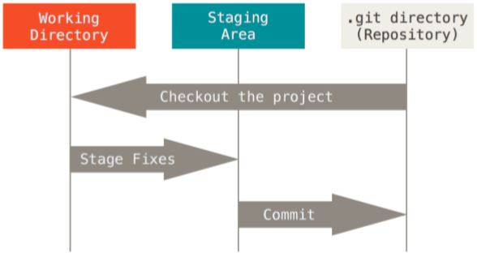
Git 기초
파일은 세 단계로 구성됨

Slide 9
Git 저장소 만들기

Slide 10
Git 저장소 만들기
git init
.git 디렉토리가 생성됨 (이 폴더가 git repository의 핵심)
git clone은 다른곳에서 git init으로 만들어진 repository를 복제하는 것

Slide 11
수정하고 저장소에 저장하기

Slide 12
수정하고 저장소에 저장하기
git init
// .git 폴더 내용 확인
vim a.txt //a, git add ., git commit –m “a”
// .git 폴더 내용 확인
vim a.txt //ab , git add ., git commit –m “ab”
// .git 폴더 내용 확인

Slide 13
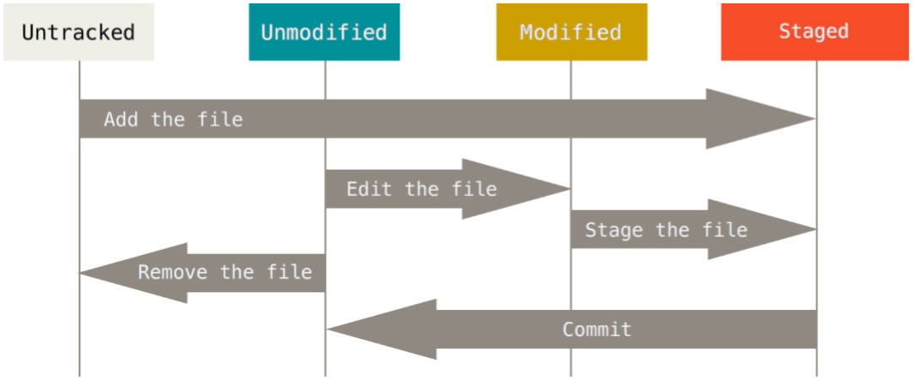
수정하고 저장소에 저장하기

Slide 14
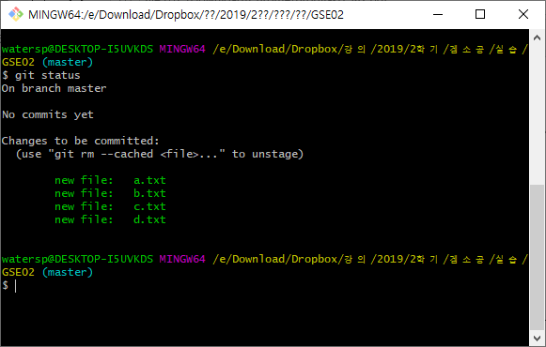
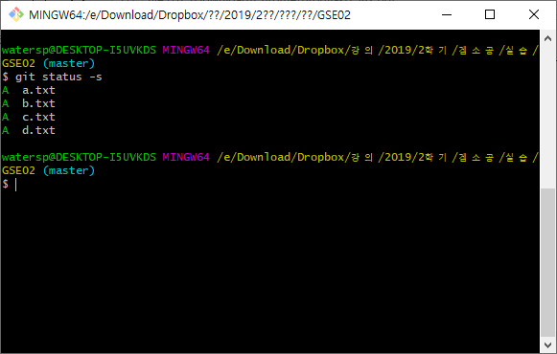
파일 상태 확인하기
git status
-s 옵션 추가 시 단축된 정보 표시

Slide 15
파일을 새로 추적하기
git add [filename]

Slide 16
Stage 된 파일이 수정되었을 때
어떤 상태일까?

Slide 17
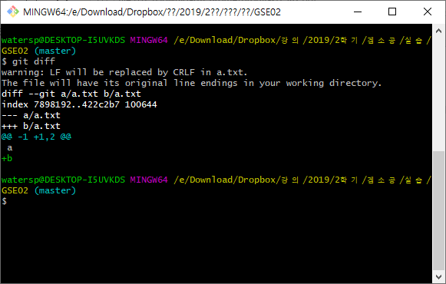
Staged와 Unstaged 상태의 변경 내용을 보기
git diff
git diff –staged|cached
https://git-scm.com/docs/git-diff

Slide 18
파일 삭제하기
git rm [filename]
rm 은 shell command : remove file
아래의 동작과 같음, 즉 stage, working 양측에서 모두 삭제됨
rm [filename]
git add filename
Stage 된 파일만 삭제하고 싶다면?
git rm –cached [filename]

Slide 19
파일 이름 변경하기
git mv [filename] [newFilename]
mv 는 shell command : move file or directory to another
아래의 동작과 같음
mv [filename] [newFilename]
git rm [filename]
git add [newFilename]

Slide 20
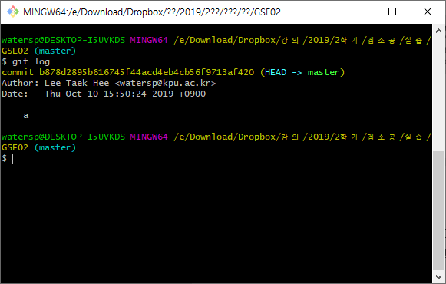
커밋 히스토리 조회하기
git log
다양한 옵션 존재 : “Gitpro＂서적 참고

Slide 21
파일 저장 공간
파일은 세 단계로 구성됨

Slide 22
파일 상태

